Slide 1
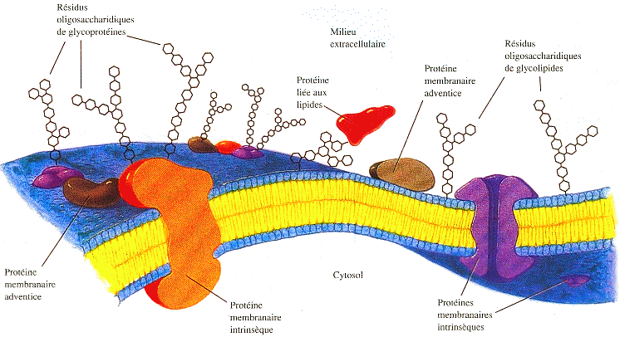
La membrane plasmique
Aspect ultra-structural

Slide 2
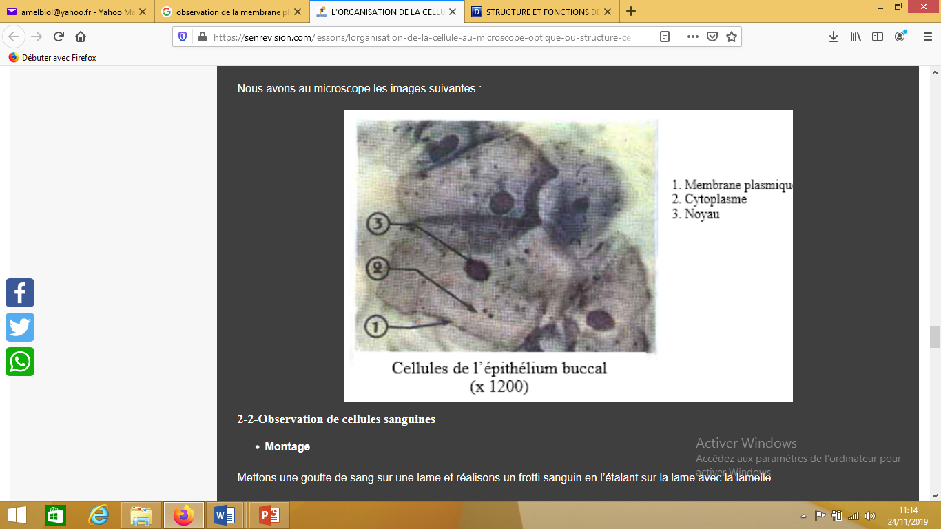
Structure de la membrane plasmique
L’observation de la membrane plasmique au microscope optique ; fait apparaitre une fine bordure entourant un contenu cellulaire
Épaisseur : 7 à 8 nm

Slide 3
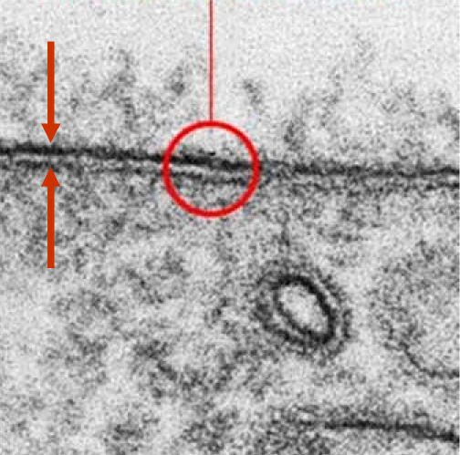
Pour étudier l’ultrastructure de la membrane plasmique, deux techniques sont utilisées.
la technique des coupes minces qui après une fixation au tétroxyde d’osmium fait apparaitre une structure tri lamellaire d’une épaisseur atteignant les 75A° formée de trois feuillets ; deux feuillets sombres séparés par un feuillet clair. Le feuillet dense externe apparait garni d’un mince film glycoprotéique
la technique des répliques qui après cryodécapage montre la membrane plasmique fracturé en deux hémi membrane : une hémi membrane externe exoplasmique et une hémi membrane interne du côté hyaloplasmique.
 |  | Membrane plasmique

Slide 4
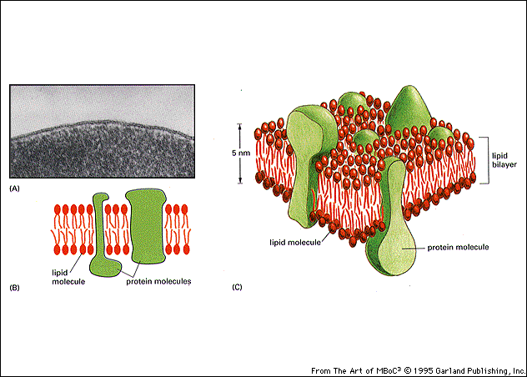
Les composants chimiques de la membrane plasmique
La connaissance de la composition chimique globale des membranes est ancienne tandis que celle de son architecture détaillée et du fonctionnement des diverses familles de molécules qui les constituent est relativement récente.
La mise au point des techniques de fractionnement cellulaire et la puissance de méthodes analytiques telles que l’électrophorèse ont permis, ces dernières années, de se faire une idée très précise de l’organisation fonctionnelle des membranes.

Slide 5
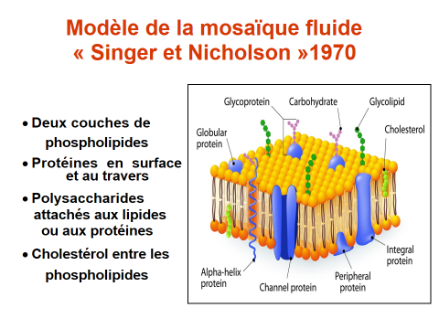
Sans oublier le glycocalyx ou cell-coat, est un revêtement d'oligosaccharides portés par les glycoprotéines et glycolipides ainsi que de glycoprotéines spécifiques. Ce manteau moléculaire joue un rôle dans l'adhésion et l'ancrage de la cellule dans son milieu.

Slide 6
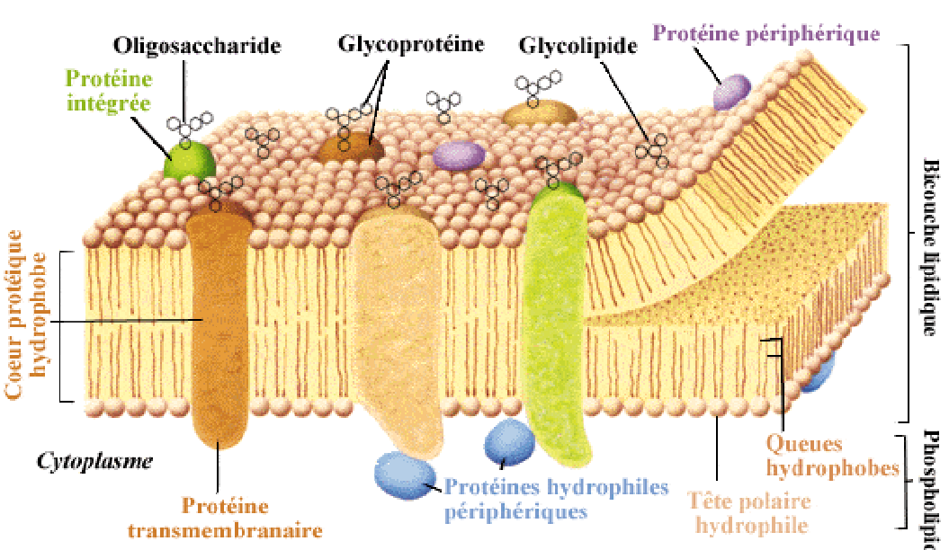
Les membranes biologiques sont constituées majoritairement de lipides et de protéines
Les protéines membranaires constituent 20% de la masse protéique des cellules
Les protéines membranaires constituent a peu prés 40% de la masse des membranes

Slide 7
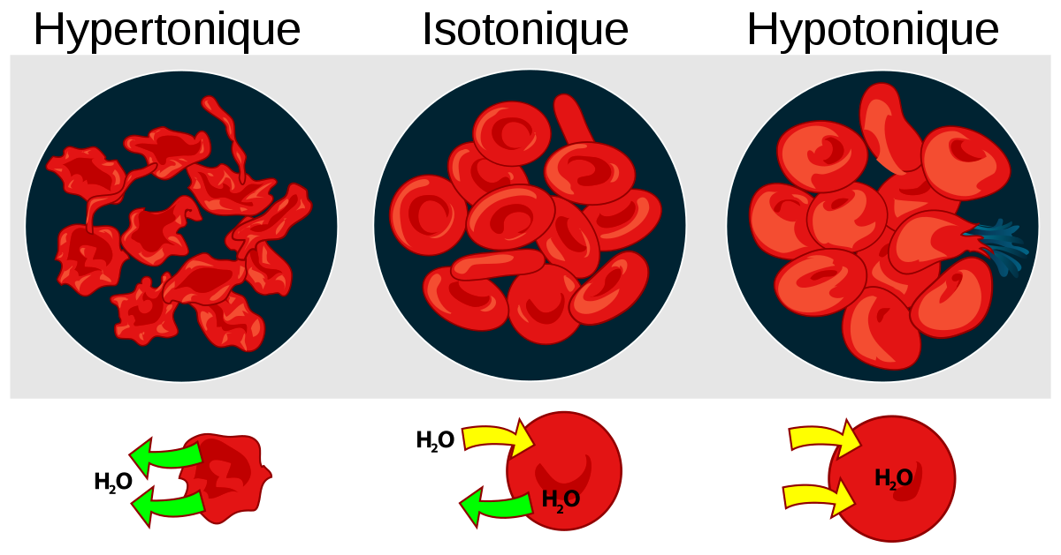

Slide 8
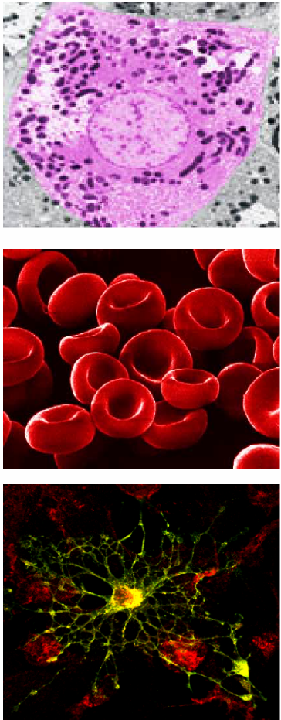
La membrane érythrocytaire assure au globule rouge sa forme biconcave, sa plasticité et sa déformabilité. Elle porte également des déterminants de groupes sanguins et représente un modèle idéal pour l'étude de la structure et des fonctions des membranes cellulaires. Les composants glucidiques, lipidiques et protéiques ne se répartissent pas d'une manière équivalente sur les faces externes et internes de la membrane.
La membrane plasmique des hématies par exemple est composée de deux principaux constituants distribués selon les proportions suivantes ; 40% de lipides, 52% de protéines sans oublier les glucides qui représentent 8% des constituants membranaires érythrocytaires.

Slide 9
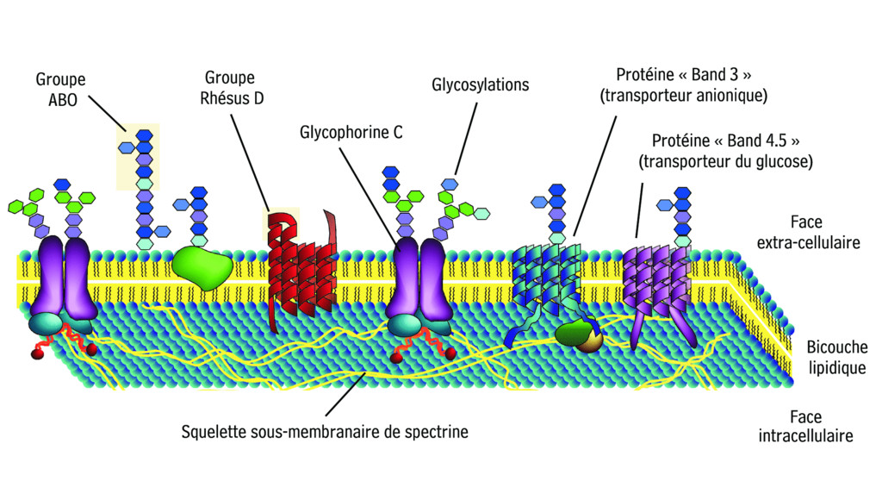
Face intracellulaire de l’érythrocyte

Slide 10
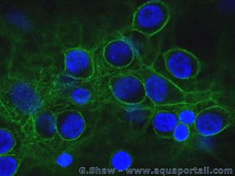
Localisation de la spectrine dans la membrane érythrocytaire
La spectrine est en vert.
La spectrine est une protéine fibreuse qui représente 30% des protéines de la membrane des hématies. Plus globalement, les spectrines tapissent la zone latérale intracellulaire de la membrane plasmatique dans des cellules eucaryotes.
Les spectrines sont liées à des filaments d'actine et à la bande 4, l'ensemble forment un réseau protéique offrant une flexibilité suffisante pour avoir une forme biconcave.
En raison de sa forme, l'érythrocyte est très élastique et peut s'adapter pour traverser les capillaires sanguins même avec des diamètres inférieurs à celui-ci.

Slide 11
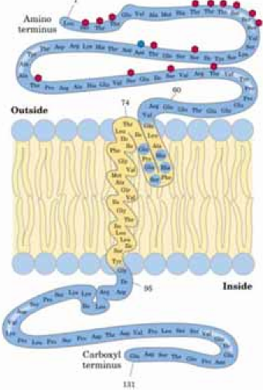
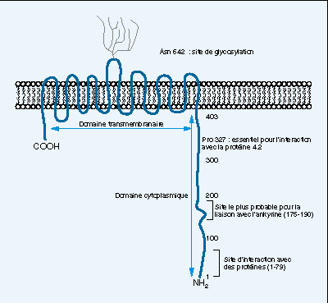
Exemples de 2 protéines intrinsèques de l'érythrocyte
La glycophorine A ne comporte qu'une seule hélice α transmembranaire
La protéine de la bande 3 comporte 14 hélice α transmembranaire

Slide 12
Le canal anionique de la membrane du globule rouge (bande 3) est une protéine transmembranaire qui représente 25% environ de la masse totale des protéines du globule rouge. Cette molécule traverse 14 fois la membrane. L'intérêt de cette protéine tient à ses fonctions biologiques, car elle assure le transport des anions (Cl-, HCO3-) à travers la membrane. Il s'agit d'un rôle clé dans le mécanisme général de transport du CO2 des tissus vers les poumons car il permet l'élimination du HCO3 intracellulaire (hydration du CO2).
Lorsque le sang circule dans les tissus, le CO2 se dissous dans le liquide du flux sanguin ( le plasma) et se dissocie comme ceci: H2O+ CO2= HCO3- + H+.
Les ions bicarbonate pénètrent dans les hématies en échange des ions de chlorure qui quittent la cellule. Dans le poumon, ou le CO2 est libéré, s’effectue la réaction inverse et les ions de bicarbonate quittent les hématies en échange des ions chlorure. Les ions HCO3- et cl- passent par un canal situé au centre de chaque dimère de Bande 3.
La glycophorine A est la protéine qui possède la plus grande partie de saccharides (80%) et de ce fait, la charge électrique négative du globule rouge. L'intérêt de cette protéine tient à ses fonctions biologiques, car elle assure un rôle de répulsion entre les globules rouge à l’intérieur des capillaire et veinules.

Slide 13
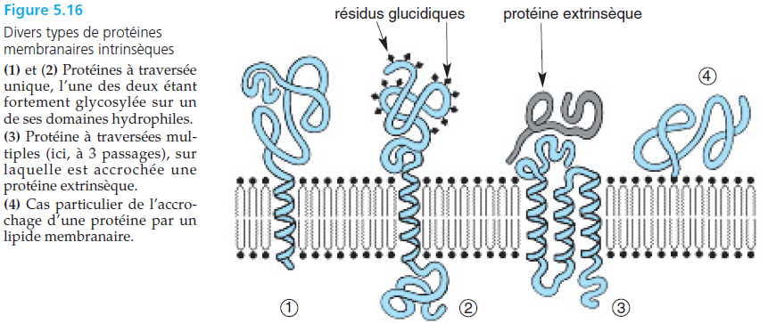
Les Protéines membranaires

Slide 14
Protéines membranaires
Protéines transmembranaires (intrinsèques)
Protéine extrinsèque
monotopique
Un seul segment (1hélice α)
Un domaine de chaque coté de la membrane
polytopique
Plusieurs segments (3hélice α)
Un domaine de chaque coté de la membrane

Slide 15
Ancrage par un lipide
Liaison covalente entre la protéine et un élément lipidique
4 modifications les plus courantes:
Isoprénylation : farnesyl ou géranylgéranyl, liaison thioester, sur une cystéine en position C-terminale ou proche de cette extrémité
myristoylation: acide myristique N‐myristoylation: acide myristique sur une glycine en position N-terminale.
Palmitoylation: acide palmitique via une liaison thioester, sur une cystéine interne ou C-terminal.
Glypiation: glycosyl-phosphatidylinositol ou GPI ou ancre GPI sur un acide aminé en position C-terminale.

Slide 16
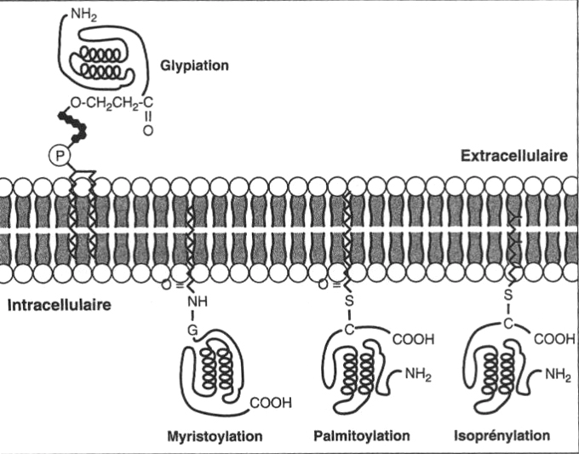

Slide 17
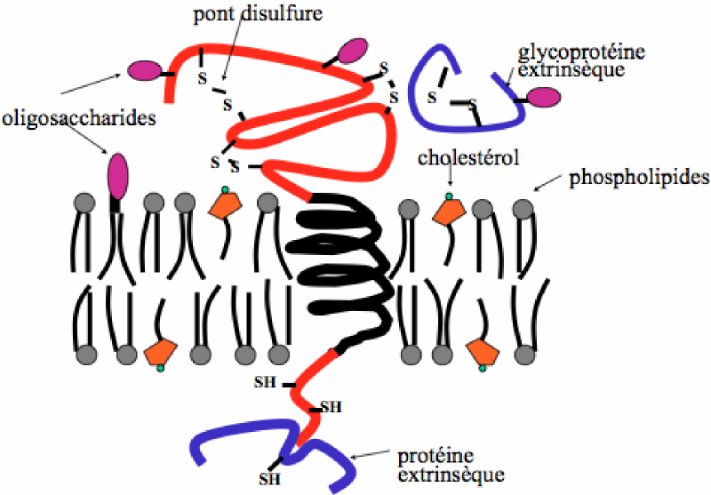
Protéines: Extrinsèque, périphérique
Elles se lient soit aux groupements de tête hydrophile, soit aux portions hydrophiles des protéines

Slide 18
LES LIPIDES
du grec lipos (graisse) sont caractérisés par une propriété physique, insolubilité en milieux aqueux
— Mais solubles dans les solvants organiques non polaires (méthanol,
chloroforme, cyclohexane, éther éthylique, acétone...)
Ce sont des molécules organiques (C,H,O)
Ils sont caractérisés par la présence dans la molécule d'au moins un acide gras
Classification des lipides
➢ Lipides simples
➢ Lipides complexes (polaires)
➢ Dérivés du cholestérol

Slide 19
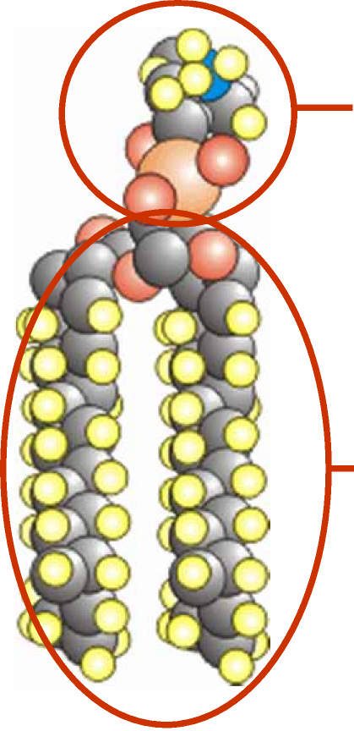
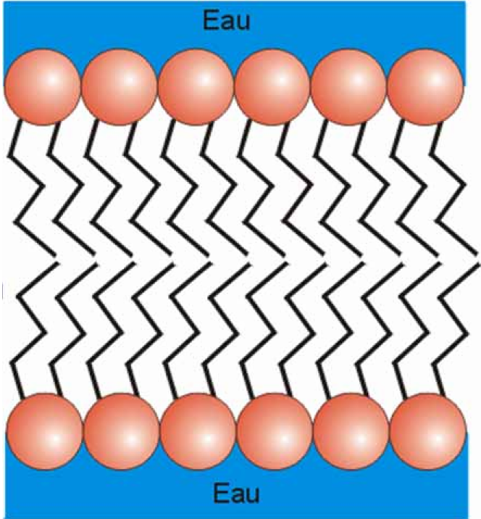
Les lipides membranaires sont des
molécules amphipathiques
Groupement phosphate polaire
hydrophile
Acides gras non polaires
hydrophobes

Slide 20
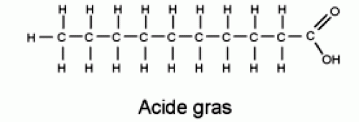
Les acides gras
Chaînes hydrocarbonées de longueur et de degrés d'insaturation variables comportant un groupement carboxylique -COOH à une extrémité.
Les deux extrémités d’une molécule d’acide gras ont des propriétés différentes : - La chaine glucidique est hydrophobe - Le groupement carboxyle est hydrophile
Région Hydrophile
Région Hydrophobe

Slide 21
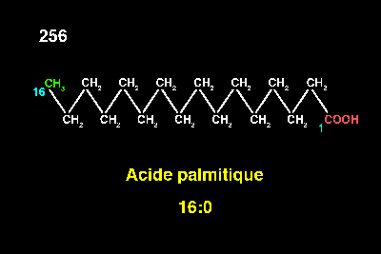
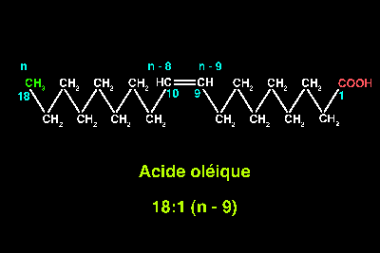
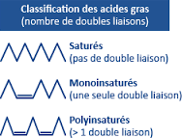
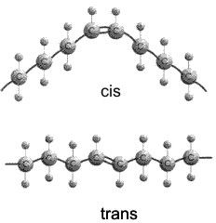
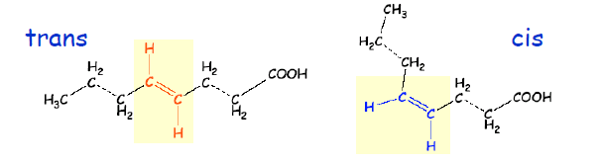

Slide 22
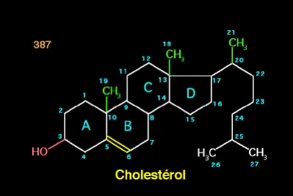
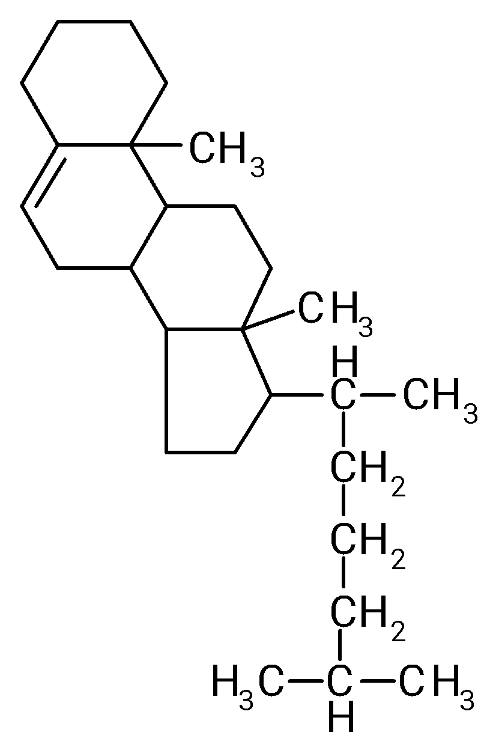
Le cholestérol
Le cholestérol est composé d’un noyau stérol hydrophobe, d’une queue hydrophobe (Radical Alkyle) et d’une fonction alcool hydrophile.
Dans la double couche lipidique des membranes cellulaires, les molécules de cholestérol sont orientées de façon à ce que la tête polaire du groupe OH, tournée vers la surface, entre en contact avec le milieu extérieur ou cytoplasmique aqueux, alors que le noyaux et la chaîne carbonée sont au contraire situés en profondeur.
HO

Slide 23
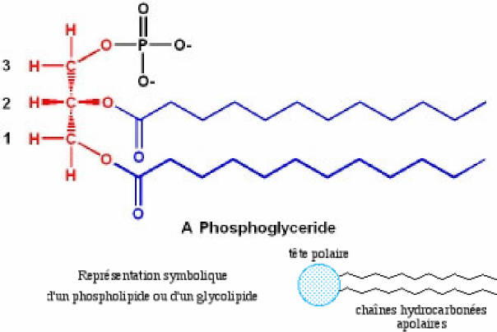
LES LIPIDES COMPLEXES
Si deux des liaisons possibles sur le glycérol sont occupées par des acides gras et la troisième par un groupement phosphaté, on parle alors de phospholipide ou phosphoglycéride. Le glycérol et le groupement phosphate sont hydrophiles et forment une tête polaire « attirée par l’eau »,alors que les chaînes d’acides gras sont hydrophobes et forment une queue apolaire qui « fuit » l’eau. D’où la représentation symbolique d’un phospholipide représentée ci- contre.

Slide 24
Les phospholipides
exemple des phosphoglycérides
GLYCEROL
ACIDE GRAS
ACIDE GRAS
ALCOOL
PHOSPHATE

Slide 25
… sont constitués d’un glycérol,
H₂C
OH
HC
OH
HO
CH₂
glycérol

Slide 26
… de deux acides gras,
O
palmitate
H₂C
O
C
(CH₂)₁₄
CH₃
HC
O
C
(CH₂)₇
CH
CH
(CH₂)₇
CH₃
O
HO
CH₂
oleate
glycérol
acides gras

Slide 27
… d’un phosphate
O
palmitate
H₂C
O
C
(CH₂)₁₄
CH₃
HC
O
C
(CH₂)₇
CH
CH
(CH₂)₇
CH₃
O
O
HO
P
O
CH₂
oleate
O⁻
phosphate
glycérol
acides gras

Slide 28
…et d’un alcool
O
palmitate
H₂C
O
C
(CH₂)₁₄
CH₃
HC
O
C
(CH₂)₇
CH
CH
(CH₂)₇
CH₃
H₃C
O
O
H₃C
N⁺
CH₂
CH₂
O
P
O
CH₂
oleate
H₃C
O⁻
alcool
phosphate
glycérol
acides gras
la phosphatidylcholine

Slide 29
La diversité des phospholipides résulte de l’association de têtes polaires différentes...
H₃N⁺
CH₂
CH₂
OH
NH₃⁺
⁻OOC
CH
CH₂
OH
éthanolamine
OH
OH
serine
H
OH
H₃C
H
H
OH
H
H₃C
N⁺
CH₂
CH₂
OH
HO
H
H₃C
choline
H
OH
inositol
proportion en %
Membrane plasmique
Mitochondrie
Réticulum endoplasmique
Phosphatidylethanolamine
Phosphatidylserine
Phosphatidylcholine
Phosphatidylinositol
Sphingomyéline
Glycolipides
Cholesterol
7
4
24
< 1
19
7
17
35
2
39
0
0
0
3
17
5
40
0
5
0
6

Slide 30
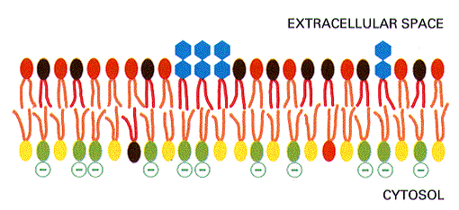
La distribution des lipides est asymétrique
exemple de la membrane plasmique
extérieur intérieur
Phosphatidylserine
Phosphatidylethanolamine
Phosphatidylcholine
Glycolipides
10
10
90
100
90
90
10
0
Les flippases déplacent principalement la phosphatidylsérine et la phosphatidyléthanolamine depuis le feuillet extracellulaire vers le feuillet cytosolique de la membrane plasmique.
Les floppases déplacent le cholestérol et la phosphatidylcholine du feuillet cytosolique vers le feuillet extracellulaire.

Slide 31
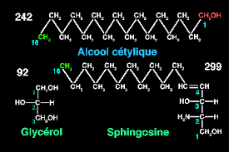
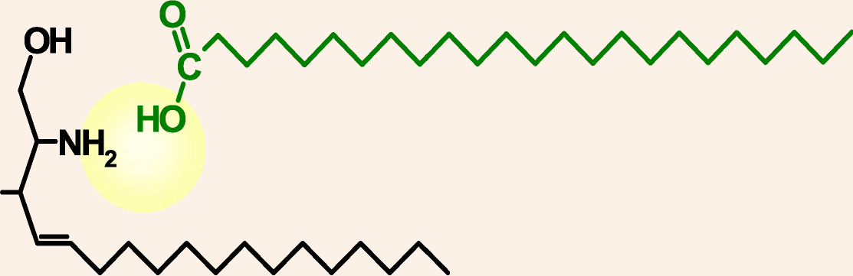
Les sphingolipides
Ce sont des amides de la sphingosine qui se forment par liaison du carboxyle de l’AG sur le -NH₂ de la sphingosine
HO

Slide 32
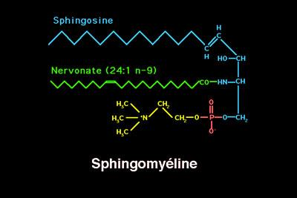
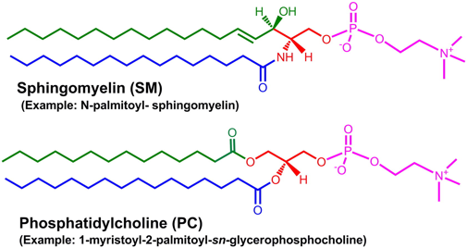
Les sphingomyélines sont des phospholipides membranaires, présentes dans toutes les membranes mais surtout dans le système nerveux (gaînes de myéline). Elles sont constituées d’une sphingosine , d’un acide gras amidifiant la fonction amine et d’un phosphate estérifiant la fonction alcool primaire et lui même estérifié par un alcool aminé (choline).

Slide 33
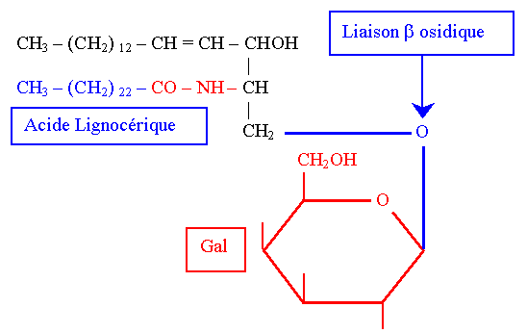
Les Glycolipides
Cérébrogalactosides Ils sont constitués de :
 | Sphingosine + AG + βD Galactose
Le galactose est uni à l’alcool primaire de la sphingosine par une liaison β osidique
B. Les Cérébroglucides Ils sont constitués de :
Sphingosine + AG + βD Glucose
La liaison est β osidique.
C. Les Gangliosides Ils sont constitués de :
Sphingosine + AG + chaîne de plusieurs oses et dérivés d’oses
Ils sont abondants dans les ganglions d’où leur nom.
Ces oligosides sont présents sur la face externe de la membrane plasmique. Ils sont spécifiques, donc reconnus par des protéines (toxines bactériennes, lectines). Exemple : antigènes des groupes sanguins
Les antigènes A, B et H sont des oligosaccharides portés par les glycolipides membranaires des hématies, des cellules épithéliales et endothéliales. Nous notons également leur présence dans le plasma, la salive ou le lait.

Slide 34
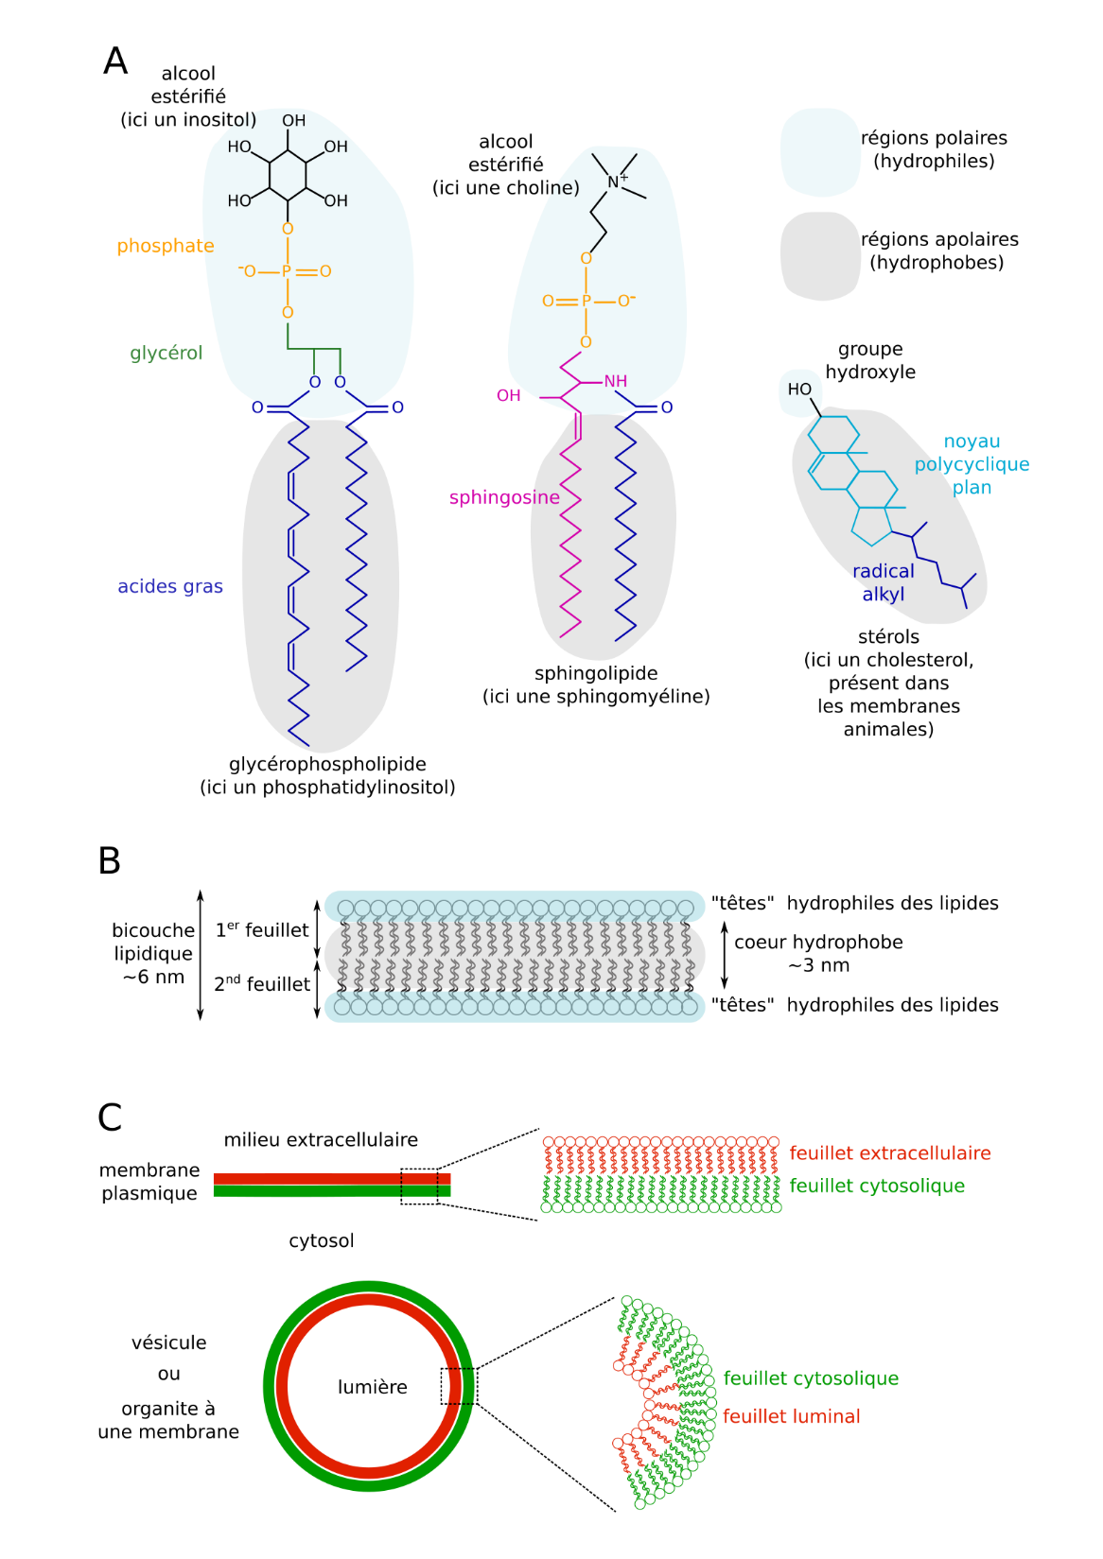
Les lipides membranaires forment des bicouches lipidiques
(A) Trois exemples de lipides membranaires. (B) Auto-organisation de lipides membranaires en bicouche. (C) Dénomination des feuillets (hémimembranes) de la membrane plasmique et de membranes d’organites ou vésicules.

Slide 35
Propriétés des composants chimiques de la membrane plasmique
Les constituants chimiques de la membrane plasmique sont doués de propriétés différentes jouant ainsi des rôles bien différents au sein de la bicouche.
Les lipides membranaires agissent sur la fluidité de la membrane qui dépendra de l’insaturation des phospholipides qui la composent, ainsi l’insaturation des chaines hydrocarbonées augmente la fluidité de la membrane mais aussi une baisse de la température provoque la synthèse de lipides membranaires insaturés, entrainant une augmentation de la fluidité de la membrane.
Le cholestérol renforce la solidité de la membrane car en se plaçant entre les molécules de phospholipides, il immobilise les chaines hydrocarbonées voisines rendant la membrane plus rigide.
Les protéines membranaires ont des rôles bien spécifiques au sein de la double couche phospholipidique, ils peuvent être des récepteurs, des transporteurs, des catalyseurs enzymatiques, des messagers intracellulaires ou des molécules d’adhérences.
Les glucides participent à la charge négative de la membrane par la présence de l’acide sialique.

Slide 36
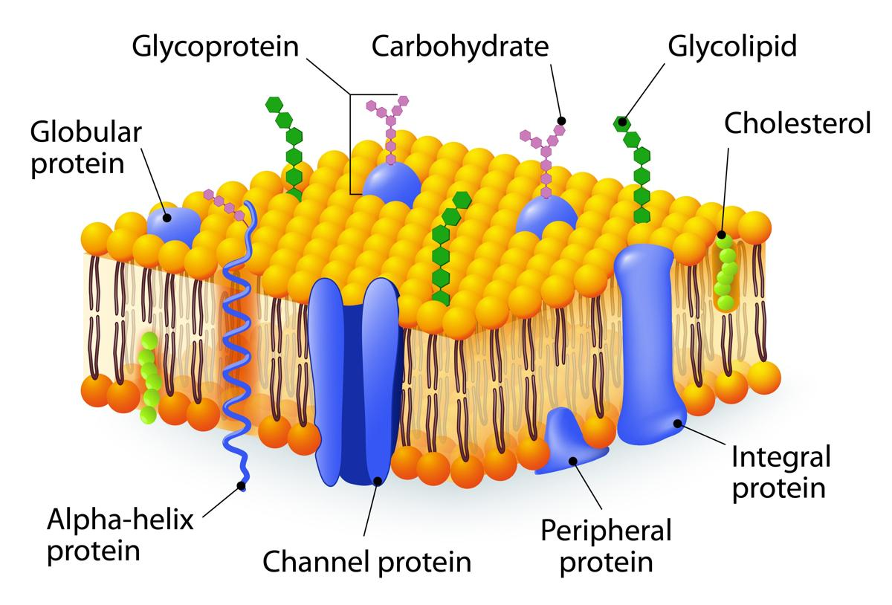
Déplacement des lipides et protéines membranaires
Un phospholipide peut se déplacer latéralement dans un même feuillet avec une grande facilité. On a estimé qu’un phospholipide peut diffuser d’une extrémité à l’autre d’une bactérie en une ou deux secondes. De tous les déplacements possible d’un phospholipide, la culbute ou « flip-flop »vers l’autre face de la membrane est le plus limité, car pour ce déplacement transversal, le groupement hydrophile du lipide devrait traverser la couche hydrophobe interne de la membrane. En effet les cellules possèdent des enzymes, appelées flippase, qui déplacent activement certains phospholipides d’un feuillet vers l’autre. Ces enzymes peuvent jouer un rôle dans l’établissement de l’asymétrie des lipides.
Les protéines membranaires aussi sont douées de mouvements lents de diffusion latérale à travers la bicouche.

Slide 37
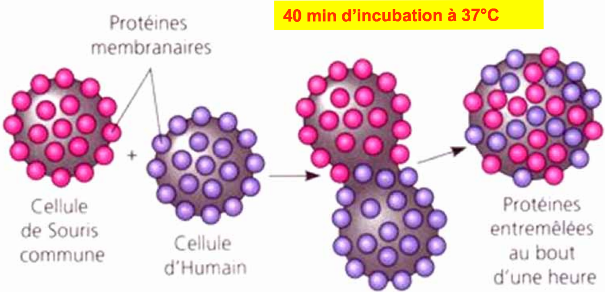
Mobilité des protéines membranaires
En 1970, Frye et Edidin ont pu créer des hybrides cellulaires ou hétérocaryons en fusionnant une cellule humaine avec une cellule de souris pour étudier la mobilité des protéines.
Expérience démontrant la mobilité des protéines membranaire

Slide 38
Les Glucides
« Carbohydrates ou saccharides »
Unité de base : les monosaccharides
Dégradation métabolique : source d'énergie (ex: glycolyse)
Monosaccharides : Comme le glucose, fructose…ces des composant d’acides nucléiques et de certains lipides complexes
Oligosaccharides : quelques monosaccharides liés de manière covalente; souvent associés aux protéines (glycoprotéines) ou au lipides (glycolipides)
Polysaccharides : beaucoup de monosaccharides liés de manière covalente, rôles structural (cellulose) ou de stockage (amidon, glycogène)

